Slide 1
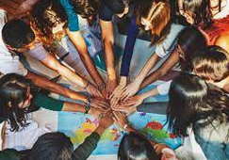
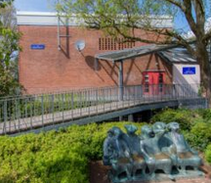
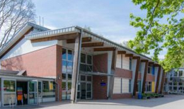
Der Beratungsdienst am Standort Falkenberg

Slide 2
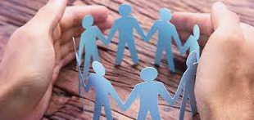
Beziehungs- und
bindungsorientierte Pädagogik
Wir beraten, unterstützen und fördern unsere Schüler*innen in schulischen,
entwicklungsbedingten und persönlichen Schwierigkeiten und schaffen Nähe und
Vertrauen durch Bindungs- und Beziehungsangebote.
Das Konzept des guten Grundes:
Jedes Verhalten hat einen guten Grund, den es zu erkennen gilt um dann
gemeinsam nach angemesseneren Lösungen zu suchen

Slide 3
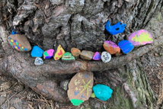
Unsere Aufgabenbereiche sind:
Emotionale Bildung
Gewaltprävention
Unterstützung der Klassen in der pädagogischen Arbeit
Unterstützung in Konfliktsituationen –Streitschlichtung
Beratung von Schüler*innen, Lehrer*innen und Eltern
Zusammenarbeit mit dem ASD und dem ReBBz,
Kinderschutzzentrum, Fachpraxen und dem Verbund
sozialtherapeutischer Einrichtungen

Slide 4
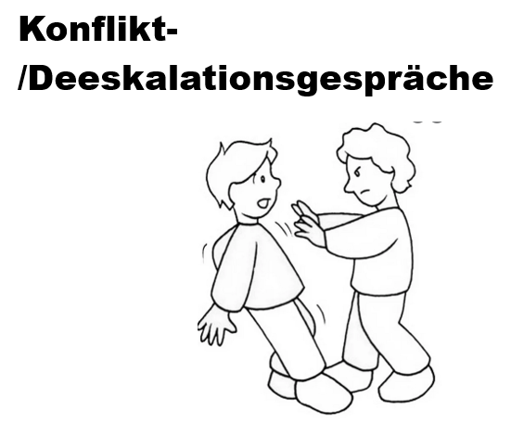
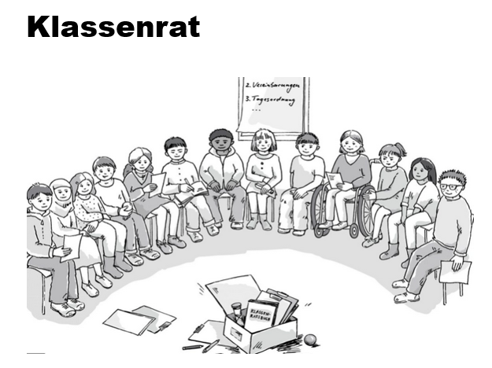
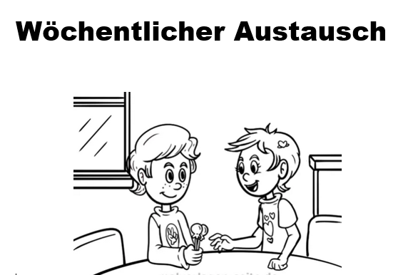
Tätigkeiten im Alltag
Sozialkompetenztraining
Klassenrat
Beratungsgespräche und Austausch mit Lehrer*innen,
Schüler*innen und Eltern
Deeskalation und Beratung in Konfliktsituationen
Projektwochen/ Teamentwicklung
Begleitung bei Ausflügen und Klassenfahrten
Beratung

Slide 5
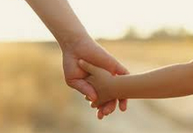
Soziale und emotionale Bildung
Ein Schwerpunkt unserer Arbeit ist die soziale und emotionale Bildung. Wir begleiten die Schüler*innen in dieser Entwicklung durch folgende Angebote im Alltag:

Slide 6
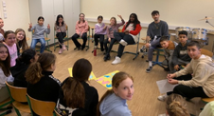
Der Klassenrat
Findet einmal wöchentlich in allen Klassen durch feste Bezugspädagog*innen statt.
Dort können alle Anliegen der Klassengemeinschaft besprochen werden.
Wir vermitteln eine demokratische Gesprächskultur, indem die Schüler lernen:
Eigene Meinungen zu vertreten und andere Meinungen zu akzeptieren
Ihre Klasseninteressen selbst in die Hand zunehmen Selbstwirksamkeitserfahrung
Die Gesprächsregeln einzuhalten
Gemeinsame Lösung zu finden

Slide 7
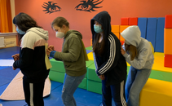
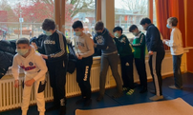
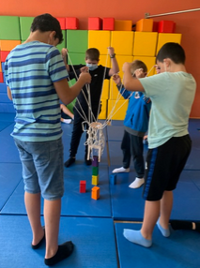
Das Sozialkompetenztraining
In den Jahrgängen 5 und 6 findet das Sozialkompetenztraining wöchentlich
in Halbgruppen, getrennt mit Jungs und Mädchen statt.
In den Unterrichtsstunden werden den Schüler*innen spielerisch folgende
Inhalte vermittelt:
Empathie und Gefühle
Einführung in eine achtsamere Kommunikation
Ich- und Du-Botschaften
Aktives zuhören
Selbstwahrnehmung und Fremdwahrnehmung
Selbstwertstärkung durch die Wahrnehmung der eigenen Kompetenzen

Slide 8
Unterstützung bei Konflikten
In Konfliktsituationen haben die Schüler*innen die Möglichkeit im Beratungsdienst
Unterstützung zu erhalten, indem ihre Klärungsgespräche pädagogisch begleitet werden.
Durch die Moderation der Gespräche mit Pädagog*innen lernen die Schüler*innen,
einen achtsamen und wertschätzenden Umgang, wenn es unterschiedliche Bedürfnisse
gibt und Emotionen zu unangemessenem Verhalten führten.
Durch die Einhaltung der Gesprächsregel – zuhören – ausreden lassen –
achtsame Worte finden – können die Schüler sich gegenseitig ihre Sichtweisen erzählen,
ihre eigenen Gefühle benennen und die Sichtweise und Gefühle des anderen kennenlernen.
Danach können gemeinsam Lösungen erarbeitet und Vereinbarungen getroffen werden.

Slide 9
Einzelfallhilfe und Jahrgangsbetreuung
Jeder Klasse ist ein Pädagoge oder eine Pädagogin fest zugeordnet, die die Klasse im
Schulalltag begleitet, den Klassenrat und das Sozialkompetenztraining durchführt.
Darüber hinaus beraten wir Schüler*innen, Eltern und Lehrer*innen bei Problemen und
suchen unter dem Aspekt der „Hilfe zur Selbsthilfe“ gemeinsam nach Möglichkeiten.
Wir stellen Kontakt zu Ämtern, außerschulischen Einrichtungen und Beratungsstellen her.
Wöchentlich findet deshalb gemeinsam mit den Klassenlehrer*innen ein pädagogischer
Austausch über die Klassensituation statt.
Beratung

Slide 10
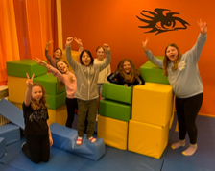
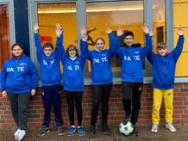
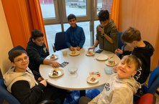
Angebote und Projekte:
Patenprojekt
Durch die Begleitung sozial kompetenter Schüler*innen der 6. Klassen
lernen Vorschüler*innen und 1. Klässler*innen gut und sicher in ihrer neuen
Lebenswelt Schule anzukommen.
Konkret bedeutet dies, dass die Paten ihnen z.B. Spiele zeigen, in kleinen
Konflikten vermitteln oder als Ansprechpartner fungieren.
Spielepause
In den Spielepausen, haben Schüler*innen die Möglichkeit kleine Bastelangebote
wahrzunehmen, Gesellschaftsspiele zu spielen, im Spieleraum zu toben, einen Tee
zu trinken und sich mit den Mitschüler*innen und uns zu unterhalten.

Slide 11
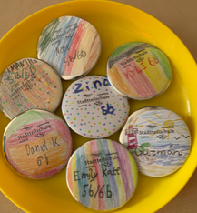
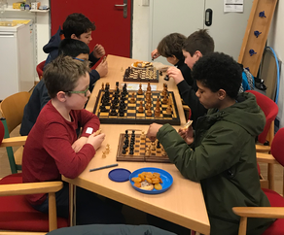
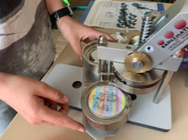
Angebote und Projekte:
Superheld*innengruppe
Die ca. sechs teilnehmenden Schüler*innen bekommen in dieser kleinen Gruppe
die Möglichkeit ihre besonderen Begabungen und Bedürfnisse zu schulen, ihre sozialen
Kompetenzen zu erweitern, Stress abzubauen, sich und die Umwelt besser wahrzunehmen
oder einfach nur Freunde zu finden

Slide 12
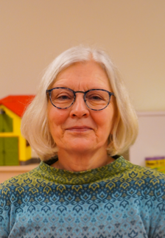
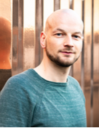
Unser Team
Silke Becker
Beratungslehrerin
Stephan Gatzke
B.A. Soziale Arbeit
Sozialkompetenztrainer
Martino Abis
Ausbilder für Selbstbehauptung
und Selbstverteidigung
Schreitschlichter
Sozialkompetenztrainer

Slide 13
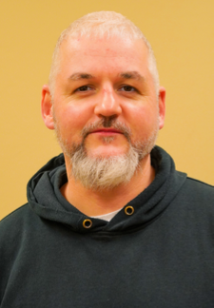
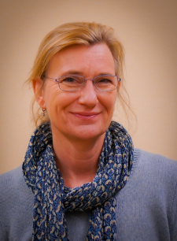
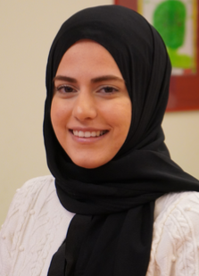
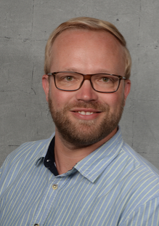
Unser Team
Stefan Haug
Dipl. Soziale Arbeit
Sozialkompetenztrainer
Streitschlichter
Kerstin Guzmán
B.A. Bildung und
Erziehung in der Kindheit
Sozialkompetenztrainerin
Systemische Beraterin im psycho- und
traumapädagogischen Bereich
Ayse Celik
B.A. Soziale Arbeit
Sozialkompetenztrainerin
Johannes Scharrer
Heilpädagoge
Traumapädagogische Weiterbildung

Slide 14
Wer sich in einer Gesellschaft gesehen, anerkannt und aufgehoben fühlt, würde diesen Zustand nicht freiwillig durch respektloses Verhalten aufgeben. (frei übersetzt nach Jesper Juul)

